Slide 1
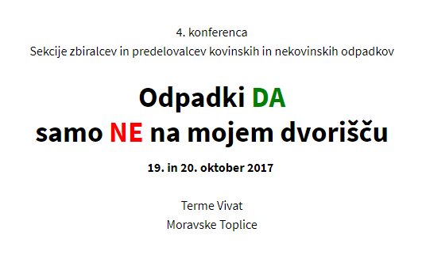
Jure Fišer, predsednik Sekcije zbiralcev in predelovalcev kovinskih in nekovinskih materialov

Slide 2
ZAKLJUČKI KONFERENCE 2016
1. Usklajevalni sestanek z Ministrstvom za gospodarstvo, Ministrstvom
za finance in Ministrstvo za okolje
- Ureditev področja embalaže (nedovoljena državna pomoč)
- Liberalizacija odkupa odpadkov od fizičnih oseb in preprečevanje sivega trga
- Nadzor (s strani proizvajalcev) nad zbiranjem in obdelavo izrabljenih vozil
2. Sestanek z Inšpektoratom za okolje v zvezi nepravilnostmi z
ravnanjem z odpadno embalažo, ter zbiranjem in obdelavo izrabljenih
vozil.
Postopek v teku
UREJENO!
Postopek v teku
Postopek v teku

Slide 3
DIALOG Z MOP in druge aktivnosti za
zaščito interesov Sekcije:
Poziv k spremembi oz. uskladitvi Uredbe o izvajanju Uredbe (ES) o pošiljkah odpadkov (Uradni list RS, št. 78/2016 z dne 5.12.2016) z evropsko Uredbo;
Izjeme od obveznega prepuščanja komunalnih odpadkov IJS: ločene frakcije papirja in kartona (20 01 01) in kovine (20 01 40), kosovni odpad (za pravne osebe, s.p. kot posameznike) ter plastična embalaža (15 01 02) in ločene frakcije papirja in kartona (20 01 01) v primeru zbiranja v humanitarne ali vzgojno-izobraževalne namene (4., 5. in 6. člen Uredbe):
Ohranitev predelovalcev odpadkov (po postopku R12, R13) v verigi predelovanja odpadkov, zbranih s strani IJS;
Ohranitev načina zbiranja in prevzemanja odpadne embalaže od trgovske dejavnosti, obrti ter storitvene dejavnosti;
…

Slide 4
DIALOG Z MOP in druge aktivnosti za
zaščito interesov Sekcije :
Poziv k uskladitvi slovenske zakonodaje z Direktivo 2014/23/EU
Evropskega parlamenta in Sveta z dne 26. februarja 2014 o
podeljevanju koncesijskih pogodb (prenova ZGJS in predlog
Zakona o podeljevanju koncesij);
Priprava dokumentacije za prijavo nedovoljene državne pomoči
evropski Komisiji;
- Pripombe na predlog ZVO-2.

Slide 5
KAKO SMO POSLOVALI IN KAKŠNI SO OBETI V LETU 2018 GLEDE NA NASLEDNJA DEJSTVA?
Serija neugodnih izrednih dogodkov v branži!
Efekt NIMBY; krizno komuniciranje ob izrednih dogodkih?
Kako poslujemo?
Kako poslujejo IJS?
Kaj se dogaja na svetovnih trgih surovin ?

Slide 6
Serija požarov po celem svetu v branži ravnanja z odpadki
Amerika, Avstralija, Kanada
Anglija, Nizozemska, Nemčija, Avstrija, Italija, Hrvaška, Grčija,…
Visoka požarna ogroženost je običajni del poslovanja v branži ravnanja z odpadki
Preventiva, preventiva, preventiva!!!

Slide 7
KAKO SMO POSLOVALI IN KAKŠNI SO OBETI V LETU 2018 GLEDE NA NASLEDNJA DEJSTVA?
Serija neugodnih izrednih dogodkov v branži!
Efekt NIMBY; krizno komuniciranje ob izrednih dogodkih?
Kako poslujemo?
Kako poslujejo IJS?
Kaj se dogaja na svetovnih trgih surovin ?

Slide 8
Poslovanje članov Sekcije zbiralcev in predelovalcev odpadkov (2010-2016) - 31 podjetij
 | 2010 | 2011 | 2012 | 2013 | 2014 | 2015 | 2016
Poslovni prihodki | 427.301.405 | 571.385.401 | 587.212.133 | 526.763.894 | 501.880.832 | 445.172.000 | 460.120.672
Poslovni odhodki | 407.391.373 | 554.090.205 | 572.032.468 | 520.836.403 | 490.541.440 | 439.832.969 | 453.343.517
Poslovni izid dejavnosti | 19.910.032 | 17.295.196 | 15.179.665 | 5.927.491 | 11.339.392 | 5.339.031 | 6.777.155
EBITDA | 35.001.225 | 33.953.125 | 29.258.575 | 21.501.586 | 22.568.590 | 17.479.356 | 34.269.985
Čisti poslovni izid | 13.161.736 | 11.893.274 | 8.351.473 | -1.221.702 | 4.211.953 | -587.630 | -3.376.782
Povprečno št. zaposlenih | 1.684 | 2.001 | 2.048 | 1.929 | 1.735 | 1.859 | 1.708

Slide 9
Poslovanje IJS (2011-2016) – 58 podjetij
 | 2011 | 2012 | 2013 | 2014 | 2015
Poslovni prihodki | 388.109.399 | 403.283.269 | 431.509.887 | 468.268.263 | 483.696.036
Poslovni odhodki | 388.451.178 | 406.649.921 | 425.495.740 | 456.175.786 | 473.034.715
Izid pred davki, obrestmi in amortizacijo (EBITDA) | 21.316.438 | 19.490.740 | 30.903.836 | 35.550.395 | 33.326.655
Poslovni izid iz poslovanja (EBIT) | -578.240 | -3.288.395 | 6.028.854 | 12.225.330 | 9.501.624
Celotni poslovni izid | 2.385.400 | 19.227 | 8.751.969 | 14.233.004 | 15.193.293
Povprečno št. zaposlenih | 4.867,05 | 4.958,01 | 4.989,00 | 5.102,49 | 5.171,68
Povprečno št. zaposlenih vključno s tremi občinami | 4.945,05 | 5.036,01 | 5.068,00 | 5.181,49 | 5.251,68
2016
469.179.570
462.888.253
29.836.754
7.716.561
8.655.719
5.198,52
5.251,68

Slide 10
Obeti 2017 (in naprej)
Gospodarska rast v Sloveniji Umar napoved rasti BDP (http://www.umar.gov.si/fileadmin/user_upload/napovedi/jesen/2017/JNGG_2017_publikacija2.pdf)
2017 – 4,4 %
2018 – 3,9 %
2019 – 3,2 %
Gospodarska rast v EU (Euro cona: +1,6%, EU: +1,8 %)
(Vir: https://ec.europa.eu/info/business-economy-euro/economic-performance-and-forecasts/economic-forecasts/winter-2017-economic-forecast_en)
Cene strateških surovin, nafte in plina (ocena World bank)
Kakšen bo vpliv prepovedi uvoza določenih odpadkov na Kitajsko?

Slide 11
INDEKS BDSV
Rasti cen vseh vrst odpadnega železa v 2017!
Vir: http://www.bdsv.org/mup.php

Slide 12
INDEKS BDSV
sept/2017
255,40 EUR/t
Vir: http://www.bdsv.org/mup.php

Slide 13
WORLD BANK – NAPOVED CEN SUROVIN
Vir: World Bank Commodities Price Forecast (nominal US dollars) Releaed: April 26,2017

Slide 14
WORLD BANK – CENOVNI INDIKATORJI
Vir: World Bank Commodities Price Forecast (nominal US dollars) Releaed: April 26,2017

Slide 15
Trenutni optimizem v branži reciklaže surovin, a brez dolgoročne predvidljivosti
Nadaljnja stabilna rast cen barvnih kovin (aluminij, baker, svinec, cink);
Umiritev rasti cen starega železa v 2018;
Visoke cene starega papirja – kako dolgo še?;
PPO (2018): embalaža – zviševanje stroškov embalažnih družb;
Kitajska (Iniciativa Narodni meč 2017?): Prepoved uvoza določenih vrst odpadkov (slabo sortirani odpadki, mešane plastične folije,…) – padec cen plastičnih reciklatov; ?? Investicije v predelavo v EU??
Vstop Kitajcev na trg sekundarnih surovin v EU
prevzem družbe Scholtz (del skupine je Dinos),
Nakup železarne Smederevo – Srbija;
itn…

Slide 16
Iniciativa Narodni meč 2017 (Kitajska)
“We will make our skies blue again,” Premier Li Keqiang
Fokus je na:
skladnosti in spoštovanju zahtev okoljske zakonodaje Kitajske
Zapiranje več neskladnih proizvajalcev v železarski industriji povzroča neslutene probleme celi svetovni proizvodnji jekla (zapiranje proizvajalcev primarnega železa, ki so okoljsko neskladni; med njimi tudi proizvajalcev elektrod, sledi 10x porast cen v letu 2017),
preprečevanju nelegalnih pošiljk odpadkov
Namen prepovedi uvoza nekvalitetnih odpadkov, npr. plastike in papirja (t.i. slabo sortirane) je zgrajevanje interne reciklažne industrije; posledično padec cen plastičnih folij za 60%...

Slide 17
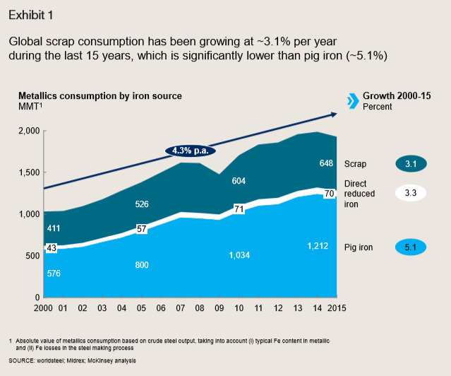

Slide 18
EUWID – cene starega papirja
EUWID okt 2018 -25 EUR !!

Slide 19
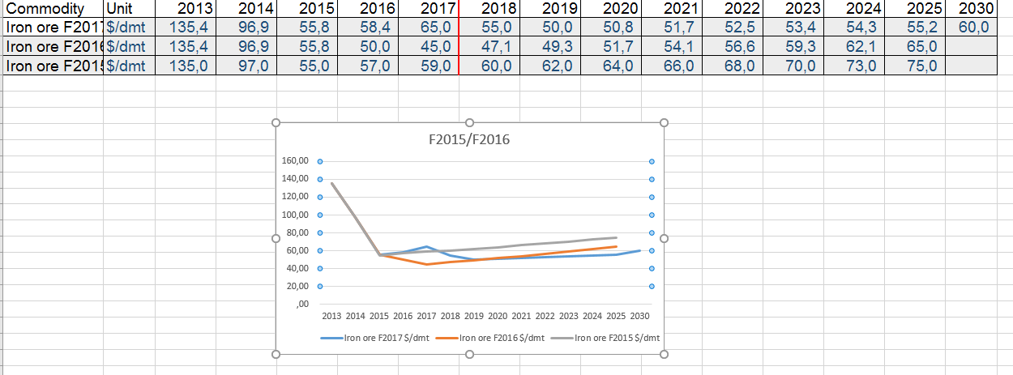
Železo
18.10.2017
61,10 $
Vir: World Bank Commodities Price Forecast (nominal US dollars) Releaed: April 26,2017

Slide 20
Nikelj
18.10.2017
11.590 $
Vir: World Bank Commodities Price Forecast (nominal US dollars) Releaed: April 26,2017

Slide 21
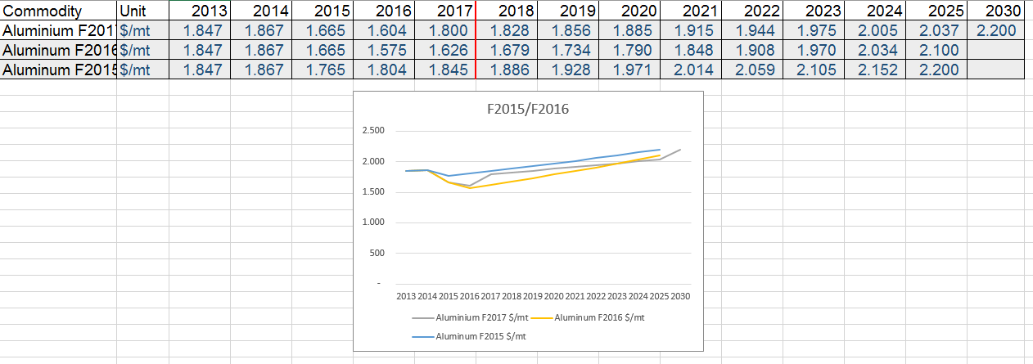
Aluminij
18.10.2017
2.101 $
Vir: World Bank Commodities Price Forecast (nominal US dollars) Releaed: April 26,2017

Slide 22
Baker
18.10.2017
6.952 $
Vir: World Bank Commodities Price Forecast (nominal US dollars) Releaed: April 26,2017

Slide 23
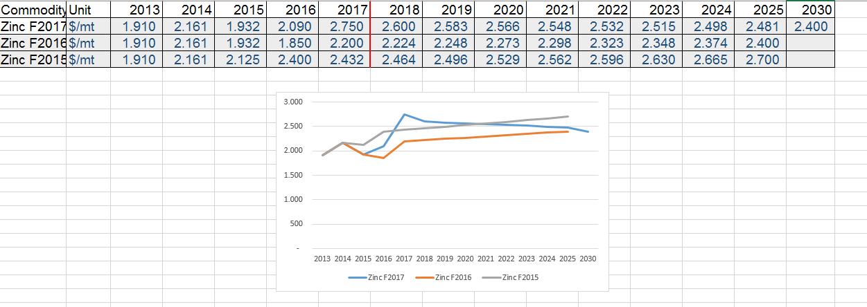
Cink
18.10.2017
3.190 $
Vir: World Bank Commodities Price Forecast (nominal US dollars) Releaed: April 26,2017

Slide 24
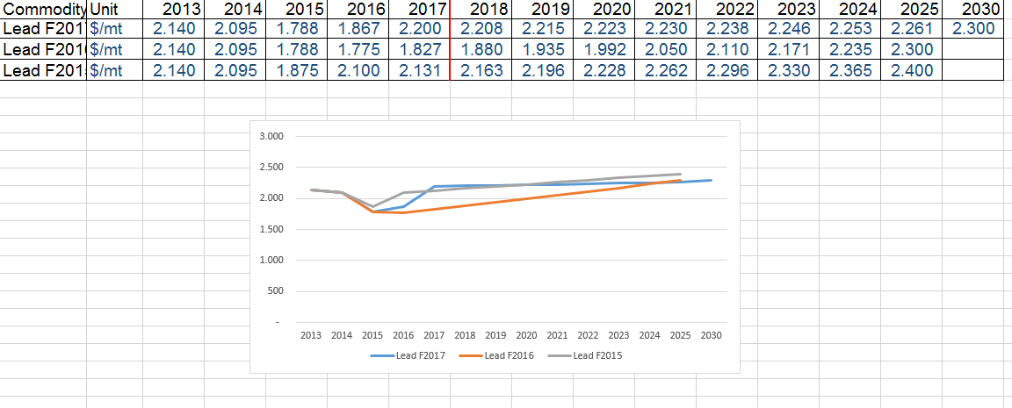
Svinec
18.10.2017
2.515 $
Vir: World Bank Commodities Price Forecast (nominal US dollars) Releaed: April 26,2017

Slide 25
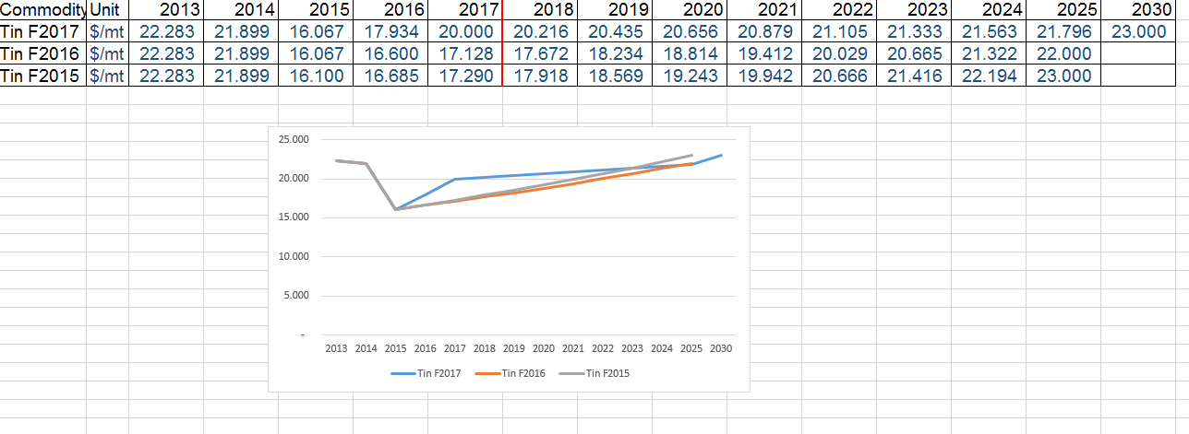
Kositer
18.10.2017
20.750 $
Vir: World Bank Commodities Price Forecast (nominal US dollars) Releaed: April 26,2017

Slide 26
Obeti?
Neobičajno je danes običajno!
Zato lahko predvidevamo nepredvidljivost!
…in na to se bomo morali navaditi!

Slide 27
ŽELIM VAM USPEŠNO DELO NA KONFERENCI, PRIJETNO DRUŽENJE, PREDVSEM PA USPEŠNO POSLOVANJE KLJUB TEŽKIM ČASOM!
HVALA!

